Slide 1

매일경제 독자관리 시스템
2012. 1. 2
(본사 사용자용)

Slide 2
개 요
본 매뉴얼은 독자관리 시스템의 사용방법
및 이해를 돕기위해 2011년 12월에 작성
되었습니다.
프로그램의 기능은 추후 본사의 요청이나
필요에 의해 추가/변경되어 매뉴얼 작성
시점과 다소 차이가 있을 수 있습니다.
이 점 양지하시어 매뉴얼을 숙지하여
주시면 감사하겠습니다.

Slide 3
목 차
1. 시스템 접속
VPN설치
시스템 접속
로그인
통합 메뉴
2. 독자
독자관리
독자원장
배달명단
자동이체독자
3. 수금
EDI관리
4. 인쇄
5. 통계
통계일람
당월 입금
총 입금현황
유가계산서
6. 기타작업
월 마감
7. 커뮤니티
공지사항
8. 관리
지국 등록
지국 관리
9. 자동이체
일반독자관리
학생독자관리

Slide 4
1. 시스템 접속
- VPN설치
- 시스템 접속
- 로그인
- 메인화면

Slide 5
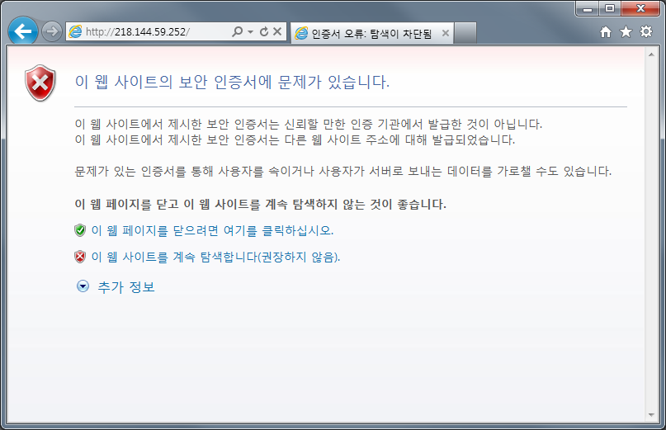
VPN 설치(1/3)
①
②
인터넷 익스플로러 화면에서 주소창에 아래의 주소를
입력합니다.
http://218.144.59.252
Windows7의 경우 화면과 같은 메시지가 나올수 있으며,
‘②’의 내용을 클릭하면 로그인 페이지로 이동합니다.

Slide 6
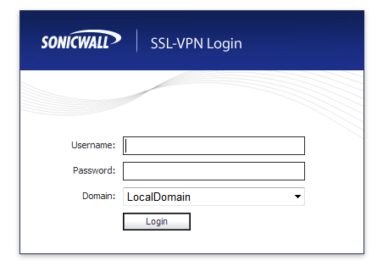

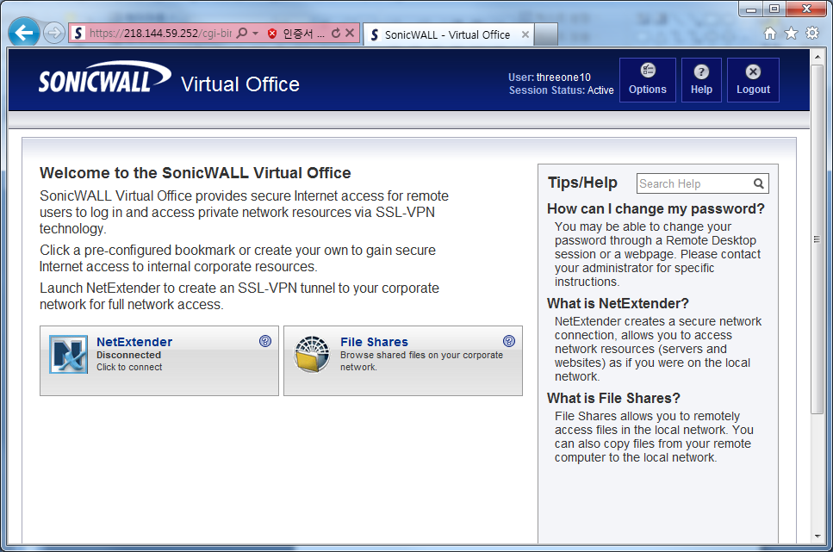
VPN 설치(2/3)
로그인 화면
설치중 화면
①
④
②
③
① 사전 등록된 아이디와 비밀번호를 입력합니다.
② [Login]버튼을 클릭하면 메인 페이지로 이동합니다.
③ 로그인이 완료되어 페이지가 전환되면 [NetExtender] 버튼을
클릭합니다.
④ VPN접속 프로그램인 ‘NetExtender’가 설치됩니다.
※ PC에 따라 설치여부를 물어보는경우가 있으며, [설치] 선택시
정상적으로 프로그램이 설치됩니다.

Slide 7
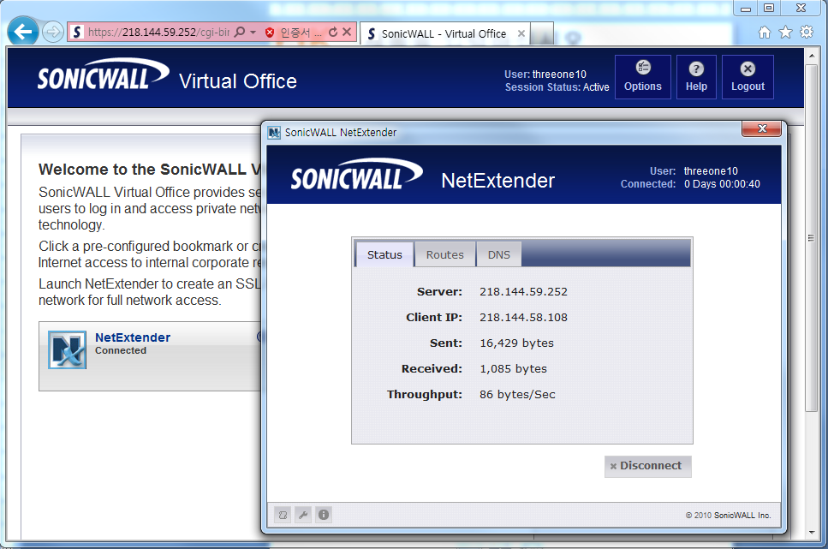

VPN 설치(3/3)
VPN 로그인 완료화면
①
②
③
① 설치가 완료되면 메인화면으로 다시 이동하며 [NetExtender]버튼을
다시 클릭하면 로그인이 완료됩니다.
② 로그인이 완료된후 상태 화면입니다.
③ ‘NetExtender’를 설치하게 되면 시작메뉴 또는 바탕화면에 ‘③’의
아이콘이 나타나며 해당 아이콘 실행시 바로 로그인 화면으로
이동합니다.

Slide 8

시스템 접속
독자관리 시스템 주소 입력
VPN(NetExtender) 로그인이 완료되면 인터넷 익스플로러를
실행합니다.
인터넷 익스플로러 주소창에서 아래의 주소를 입력합니다.
http://mk150.mk.co.kr
시스템에 정상적으로 접속되면 로그인 화면이 나타납니다.

Slide 9
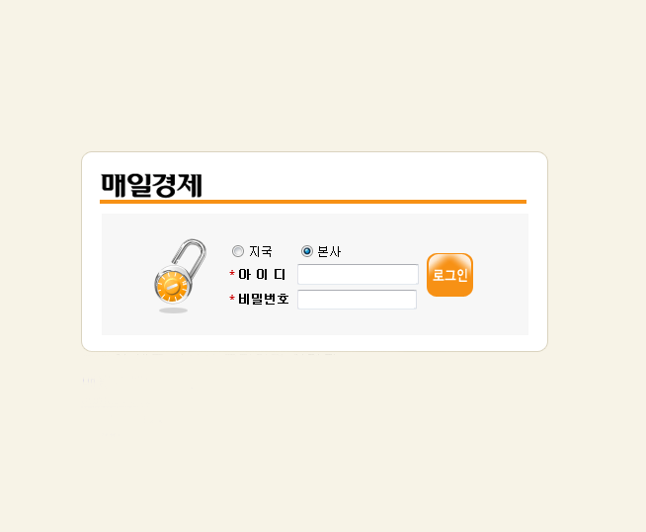
로그인
①
③
②
시스템에 접속 하기 위한 로그인화면
① 접속 구분 중 ‘본사’를 선택합니다.
② 관리자를 통해 등록된 아이디와 비밀번호를 입력합니다.
③ [로그인]버튼을 클릭합니다.

Slide 10
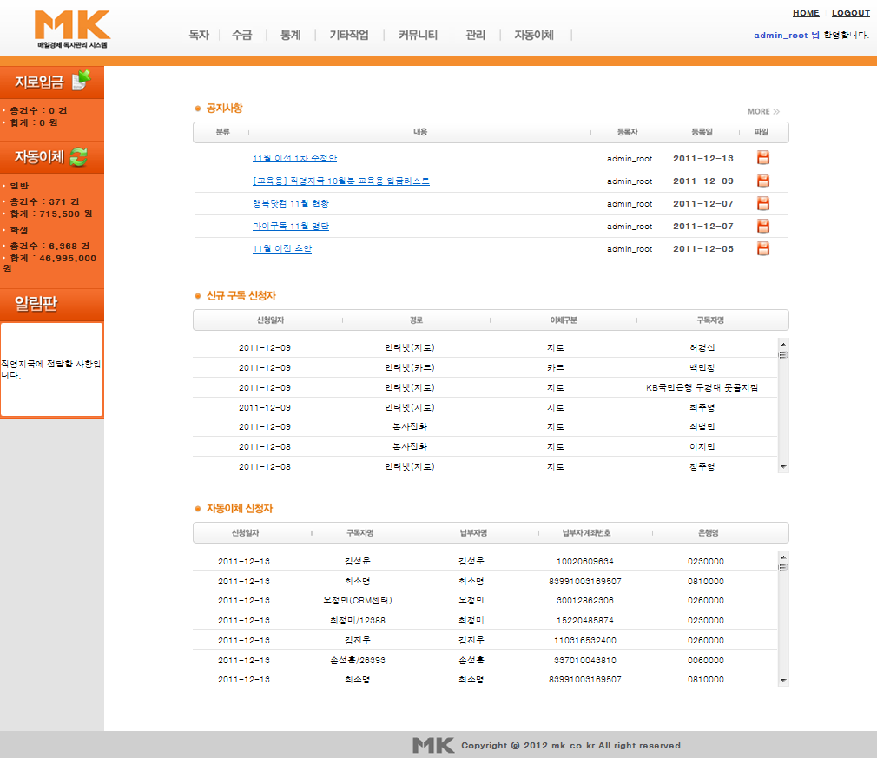
메인화면(1/2)
로그인이 완료된 화면
①
④
②
③
⑤
⑥
메인메뉴 조회
① 지로입금 된 건수와 금액을 접속한 날짜 하루에 한해 조회합니다.
② 자동이체의 일반, 학생에 이체 청구된 건수와 금액을 접속한 날짜
한달에 한해 조회합니다.
③ 직영지국에 노출되는 메모식 공지입니다. 노출되어지는 권한은 본사,직영지국 접속 시 노출됩니다.
④ 커뮤니티의 공지사항을 조회할 수 있습니다. 게시물 클릭 시 상세화면으로 이동합니다.
⑤ 신규구독 신청한 독자 중 미확인 독자를 모두 조회할 수 있습니다.
해당 독자 신청시 독자수정이 가능한 팝업 페이지로 이동합니다.
⑥ 자동이체 신청독자 중 접속일 하루전 신청건에 한해 조회합니다.

Slide 11
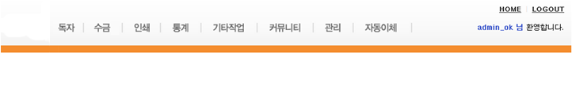

메인화면(2/2)
로그인이 완료된 화면
①
②
③
④
⑤
⑥
⑦
⑧
① 독자 : 독자등록 및 관리, 독자 별 정보 확인
② 수금 : 지로수금에 따른 처리 및 독자 별 수금정보 확인
③ 현황조회 : 조건 별 명단, 수금내역 및 독자명단 인쇄(추후적용)
④ 통계 : 독자 및 수금현황에 대한 통계자료 조회
⑤ 기타작업 : 월 마감 작업 수행
⑥ 커뮤니티 : 공지사항, 게시판 운영
⑦ 관리 : 지국등록 및 관리, 지국 별 관할구역 등록
⑧ 자동이체 : 일반 및 학생독자에 대한 자동이체 내역 관리

Slide 12
2. 독 자
▶독자관리
▶독자원장
▶배달명단
▶자동이체독자
- 일반독자 입력
- 일반독자 리스트
- 학생독자 입력
- 학생독자 리스트

Slide 13
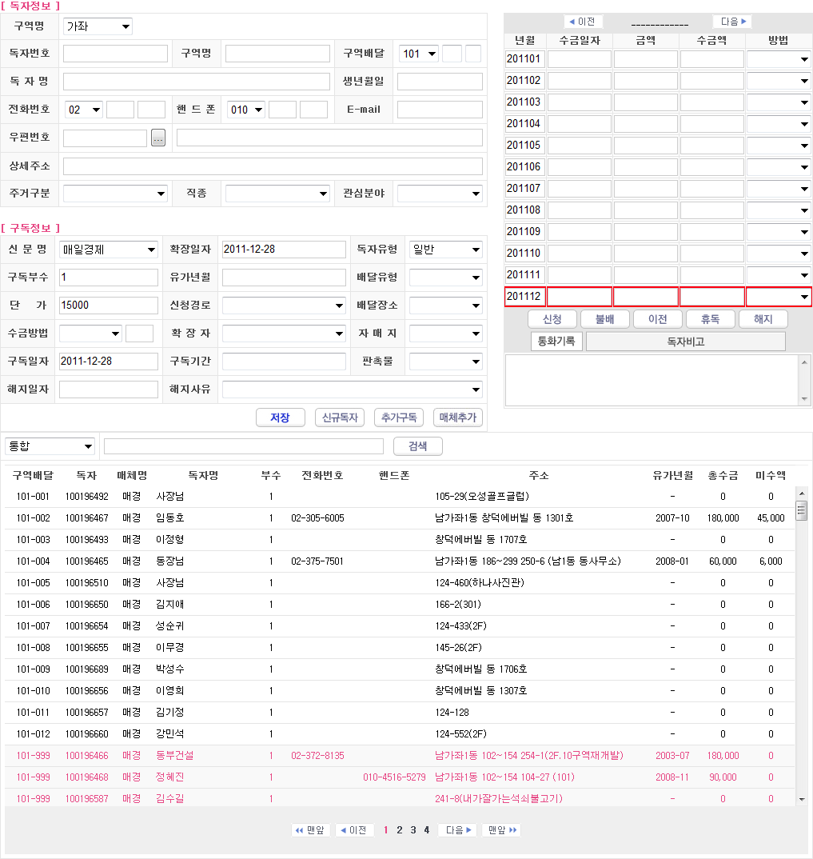
독자관리(1/2)
①
③
②
독자의 신문 구독과 관련된 모든 처리를 할 수 있는 화면
① 독자관리 영역으로 독자의 기본정보 조회 및 구독정보 관리
② 지국의 독자를 조건 별로 검색할 수 있는 조회영역
③ 독자별 수금 이력을 표시 및 추가신청정보 및 민원 확인
※ 본사 사용자는 조회 기능 외의 기능들은 모두 제한됩니다.

Slide 14
독자관리(2/2)
①
②
④
③
⑤
독자관리영역
① 담당 지국을 선택하여 해당 지국의 독자리스트 검색
② 선택된 지국의 찾기 원하는 지국의 독자관련 원하는 조건 및 검색어를 입력합니다.
③ 조건 입력 후 [검색]버튼 클릭시 하단의 목록에 해당 조건을 만족하는
독자 목록이 조회됩니다.
④ 기본적으로 구역번호기준으로 정렬되어 모든 독자가 표시되며
독자 검색시에는 조건에 맞는 결과 리스트가 조회 됩니다.
리스트 중 특정 독자 선택 시 독자관리영역 정보와 수금정보가 표시됩니다.
⑤ 독자가 많을 경우 페이징 버튼을 이용하여 순차적으로 확인합니다.
※ 본사 사용자는 조회 기능 외의 기능들은 모두 제한됩니다.

Slide 15
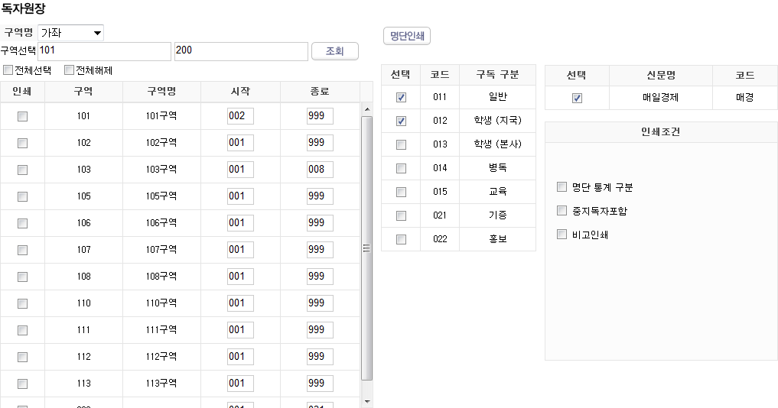
독자 원장
①
④
⑦
②
③
⑤
⑥
독자원장을 인쇄할 수 있는 화면
① 담당 지국을 선택합니다.
② 인쇄할 독자 유형을 모두 선택합니다.
③ 인쇄할 구독매체(신문)를 모두 선택합니다.
④ 구역 범위를 입력 후 [조회]버튼을 클릭하면 하단에 구역 목록이
표시됩니다.
⑤ 조회된 구역 목록 중 인쇄할 구역과 배달번호 범위를 설정합니다.
⑥ 인쇄 유형을 선택합니다.
- 명단 통계구분 선택 : 구역별 구독통계를 함께 인쇄합니다.
- 중지독자포함 : 현재 구독중이 아닌 중지독자도 모두 인쇄합니다.
- 비고인쇄 : 독자별 ‘비고’ 정보가 함께 보이도록 인쇄합니다.
⑦ [명단인쇄]버튼 클릭시 선택된 조건을 기준으로 독자원장을 출력합니다.

Slide 16
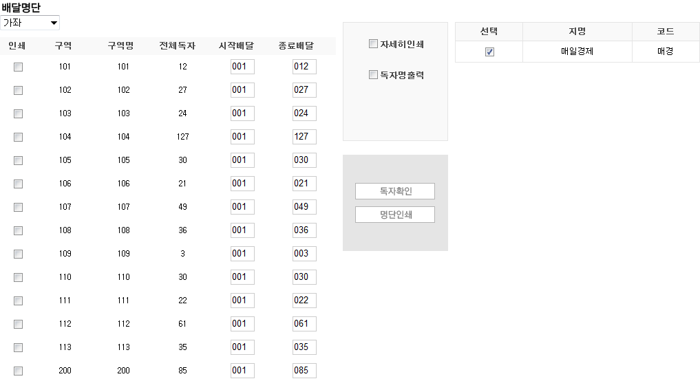
배달명단
②
①
⑤
③
⑥
④
배달명단을 인쇄할 수 있는 화면
① 담당 지국을 선택합니다.
② 인쇄할 구독매체(신문)를 모두 선택합니다.
③ [독자확인]버튼을 클릭하면 좌측에 구역 목록이 표시됩니다.
④ 조회된 구역 목록 중 인쇄할 구역과 배달번호 범위를 설정합니다.
⑤ 인쇄 유형을 선택합니다.
- 자세히 인쇄 : 배달명단을 1단으로 자세히 인쇄합니다.
※ 미선택시에는 배달명단이 2단으로 작게 인쇄됩니다.
- 독자명 출력 : 배달명단에 독자명도 함께 인쇄합니다. ‘자세히 인쇄’
선택시 기본 선택
- 비고인쇄 : 독자별 ‘비고’ 정보가 함께 보이도록 인쇄합니다.
※ ‘자세히 인쇄’ 선택시에만 선택할 수 있는 유형입니다.
⑥ [명단인쇄]버튼 클릭시 선택된 조건을 기준으로 독자원장을 출력합니다.

Slide 17
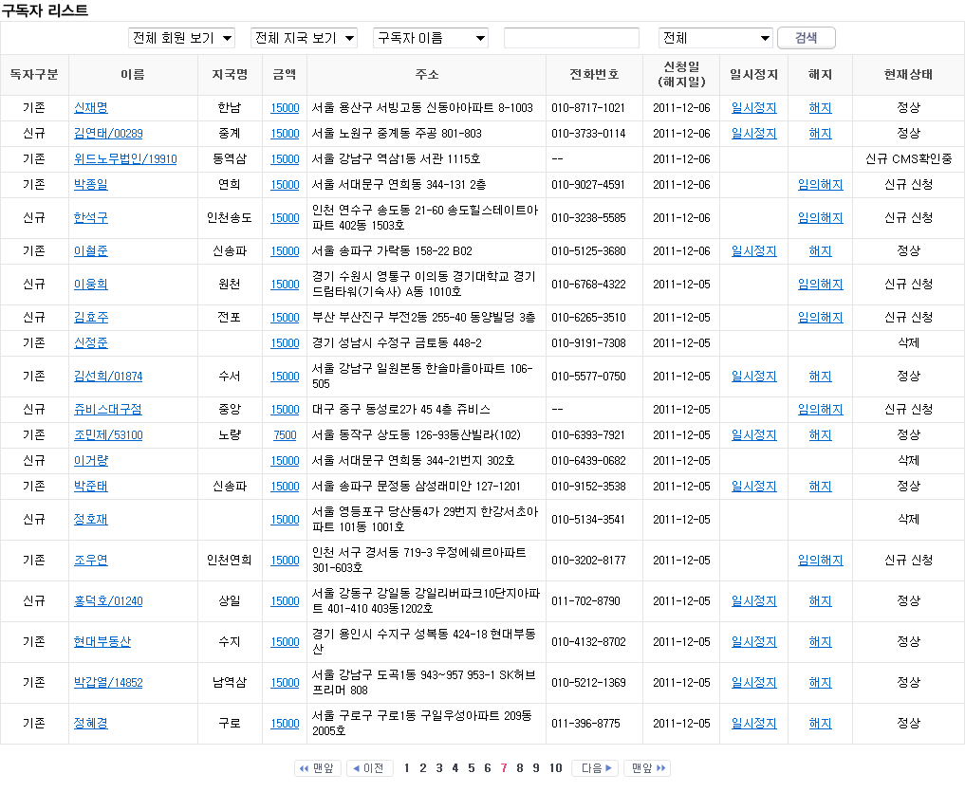
자동이체독자 - 일반독자리스트
①
②
③
④
⑤
자동이체 일반 독자를 조회할 수 있는 화면
① 일반독자 조회를 위한 검색조건 및 상태를 설정후 [검색]버튼을 클릭하면 화면 하단에 조건에 맞는 일반독자 목록이 표시됩니다.
② 조회된 목록 중 성명을 클릭하면 해당독자의 상세페이지로
이동합니다.
③ 조회된 목록 중 금액을 클릭하면 해당독자의 수금이력이
나타납니다.
④ 자동이체를 일시 정지합니다.
⑤ 자동이체를 해지합니다.

Slide 18
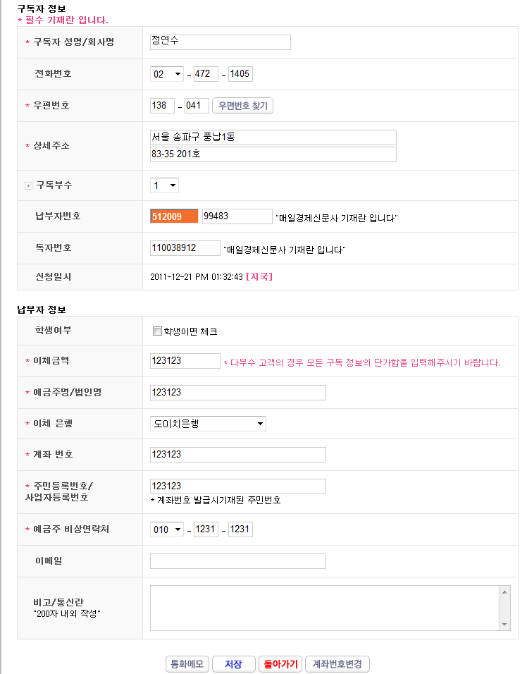
자동이체독자 - 일반독자관리
①
②
③
④
⑤
일반독자리스트에서 독자명 클릭시 이동하는 상세정보 화면
① 자동이체독자 정보를 확인 및 수정할 수 있는 영역입니다.
② [통화메모]버튼 클릭시 통화메모를 확인/등록 할 수 있습니다.
③ [저장]버튼 클릭시 수정된 자동이체 정보를 저장합니다.
④ [돌아가기]버튼 클릭시 작업을 취소하고 이전페이지로 이동합니다.
⑤ [계좌번호변경]버튼 클릭시 납부자 정보변경 페이지가 팝업되며
자동이체 계좌 정보를 수정할 수 있습니다.

Slide 19
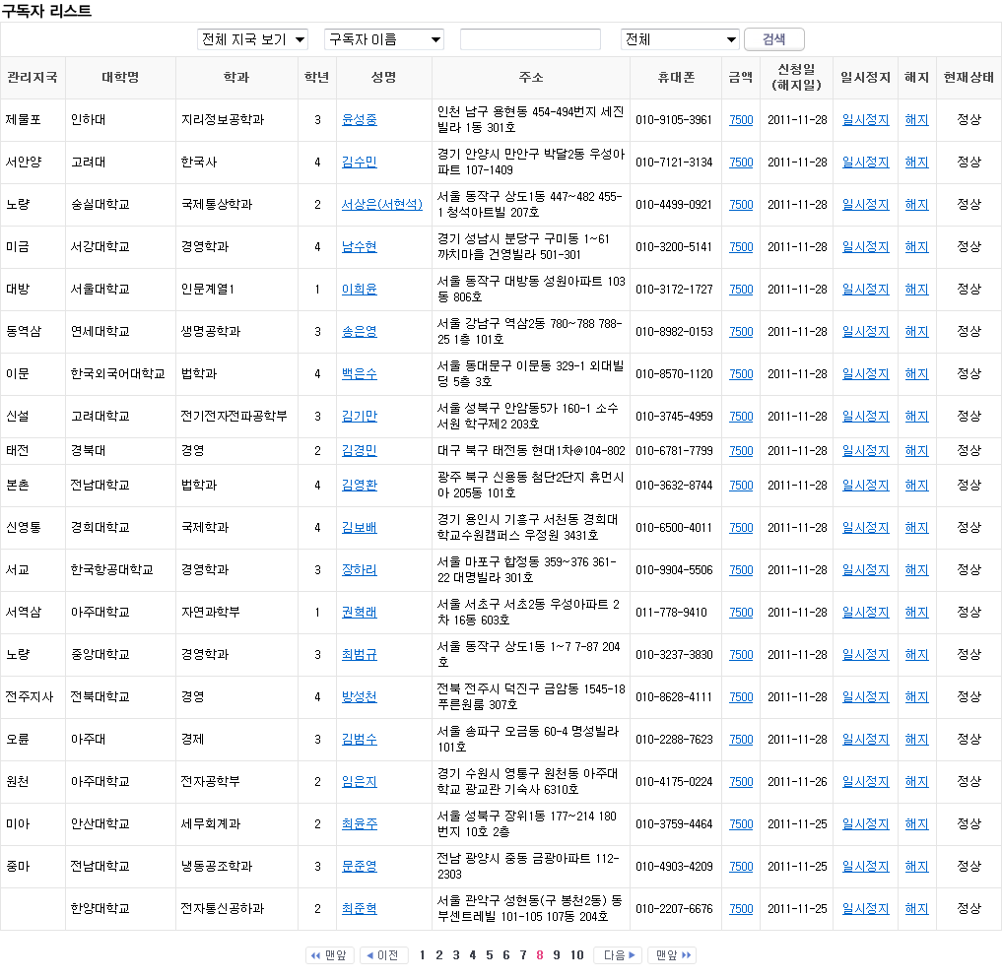
자동이체독자 - 학생독자리스트
①
②
③
④
⑤
자동이체 학생 독자를 조회할 수 있는 화면
① 학생독자 조회를 위한 검색조건 및 상태를 설정후 [검색]버튼을 클릭하면 화면 하단에 조건에 맞는 학생독자 목록이 표시됩니다.
② 조회된 목록 중 성명을 클릭하면 해당독자의 상세페이지로
이동합니다.
③ 조회된 목록 중 금액을 클릭하면 해당독자의 수금이력이
나타납니다.
④ 자동이체를 일시정지합니다.
⑤ 자동이체를 해지합니다.

Slide 20
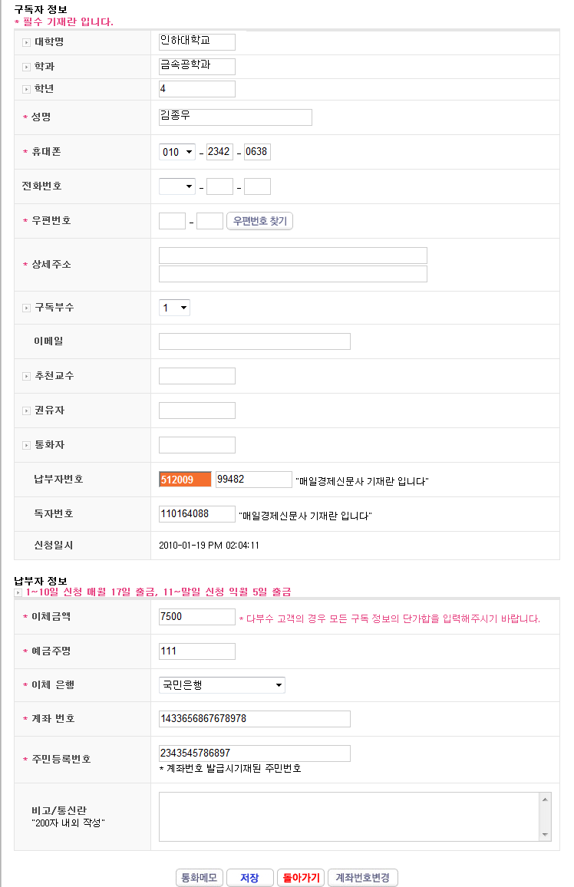
자동이체독자 - 학생독자관리
①
②
③
④
⑤
학생독자리스트에서 독자명 클릭시 이동하는 상세정보 화면
① 자동이체독자 정보를 확인 및 수정할 수 있는 영역입니다.
② [통화메모]버튼 클릭시 통화메모를 확인/등록 할 수 있습니다.
③ [저장]버튼 클릭시 수정된 자동이체 정보를 저장합니다.
④ [돌아가기]버튼 클릭시 작업을 취소하고 이전페이지로 이동합니다.
⑤ [계좌번호변경]버튼 클릭시 납부자 정보변경 페이지가 팝업되며
자동이체 계좌 정보를 수정할 수 있습니다.

Slide 21
3. 수 금
▶EDI관리
- 자료업로드
- 자료조회
- 오류조회

Slide 22
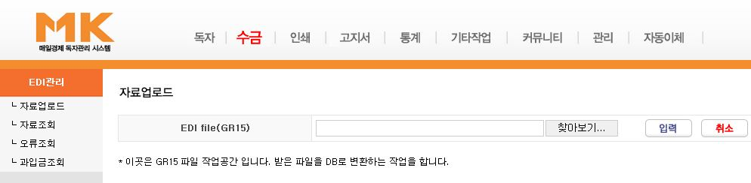
EDI관리 - 자료업로드
①
②
GR15 파일 등록하는 화면
① 업로드할 파일을 찾아보기 버튼으로 선택합니다.
② GR15파일이 선택되었으면 입력버튼을 클릭합니다.
같은 날짜 데이터는 하루 한번만 업로드 가능합니다.
지로 입금처리 프로세스가 동작됩니다.
청구금액보다 지로입금 금액이 적으면 청구금액을 우선 입금처리 후 나머지 미수 건이나 선입금 건은 결손처리 됩니다.

Slide 23
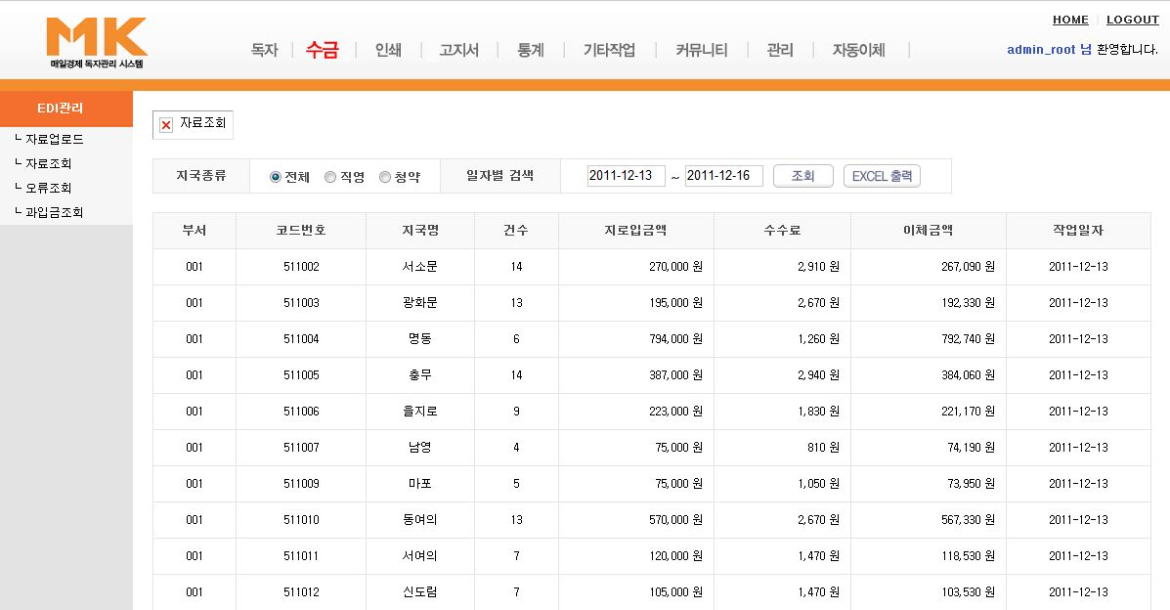
EDI관리 - 자료조회
①
②
③
④
지로입금 처리된 결과 정상자료 조회 화면
① 검색조건에 지국종류를 선택합니다.
직영 : 직영(순수), 직영(청약)
청약 : 직영 외 나머지
② 조회할 기간을 선택합니다.
③ 조회버튼을 클릭하면 정상자료가 조회됩니다.
화면출력의 데이터 노출 기준은 지국,작업일자 별 합산 데이터가 노출됩니다.
④ Excel출력 버튼을 클릭하면 자료가 엑셀파일로 저장됩니다.
Excel 출력의 데이터 노출 기준은 지국 별 합산된 데이터가 노출됩니다. (작업일자 무시)

Slide 24
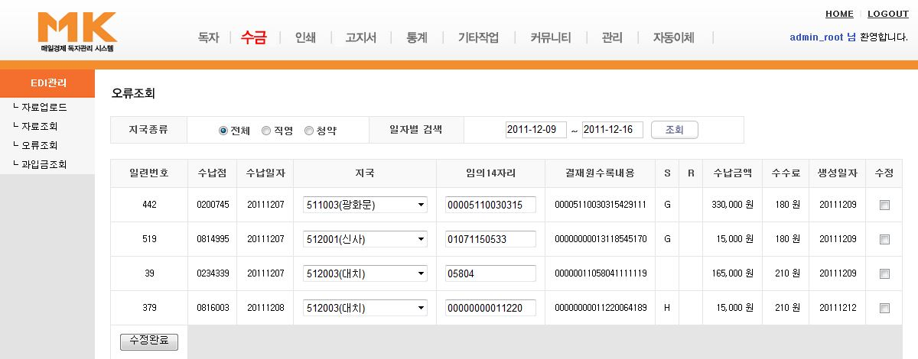
EDI관리 - 오류조회
①
②
③
④
⑤
⑥
⑦
지로입금 처리된 결과 오류자료 조회 화면
① 검색조건에 지국종류를 선택합니다.
직영 : 직영(순수), 직영(청약)
청약 : 직영 외 나머지
② 조회할 기간을 선택합니다.
③ 조회버튼을 클릭하면 오류자료가 조회됩니다.
④ 오류데이터의 지국을 변경할 수 있습니다.
⑤ 오류데이터의 고객조회번호 20자리 중 앞 14자리를 변경 가능.
신 고객조회번호 : 구분(2)+매체(2)+독자번호(9)+시작년월(4)+개
월분(2)+check(1)
구 고객조회번호 : 지국코드(6)+구역(2)+지국독자번호(5)+시작월 (2)+종료년월(4)+check(1)
⑥ 체크박스가 체크된 데이터만 수정처리가 가능합니다.
⑦ [수정완료] 버튼 클릭 시 선택된 데이터가 수정처리가 됩니다.
(수정처리가 되면서 정상적인 데이터들은 입금처리가 됩니다.)

Slide 25
4. 현황조회
※ 추가 개발 후
적용예정

Slide 26
5. 통 계
▶통계일람
▶당월입금
▶총입금현황
▶유가계산서

Slide 27
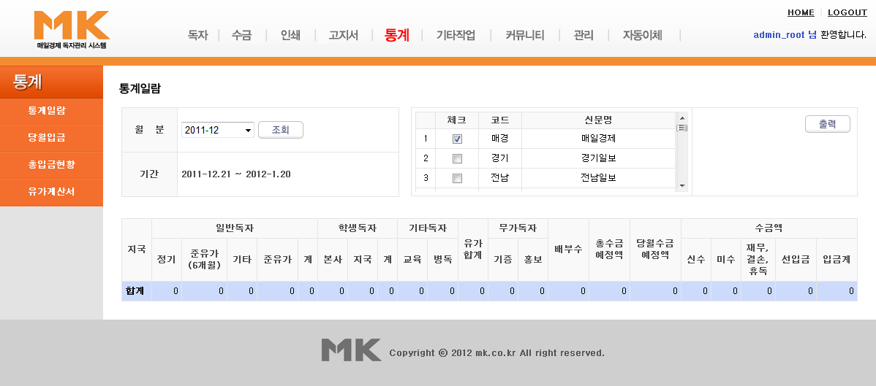
통계일람
①
③
④
②
지국별 통계일람 조회
① 월분에서 조회하고자 하는 해당월을 선택합니다.
② 조회하고자 하는 신문코드를 체크박스를 통해 선택합니다.
③ [조회] 버튼을 클릭하면 선택된 조건을 기준으로 통계가
조회됩니다.
④ [출력] 버튼을 클릭하면 프린트 출력이 가능합니다.

Slide 28
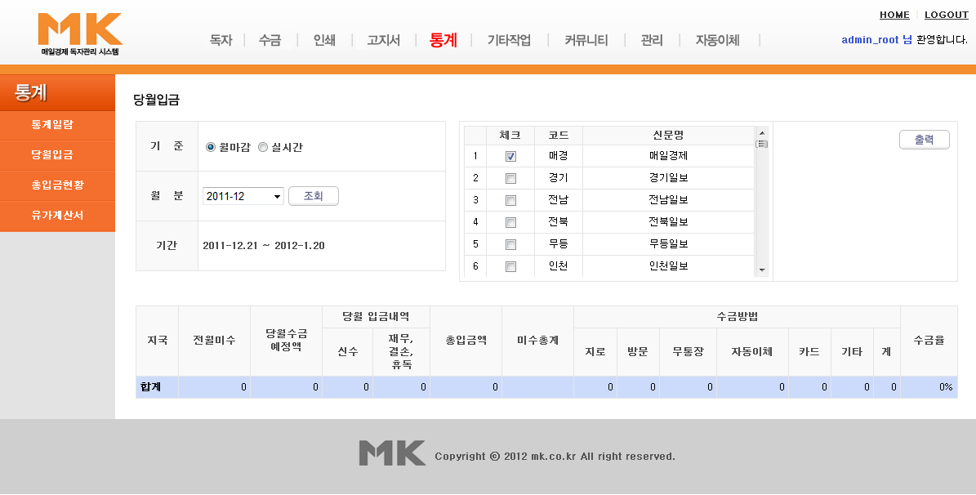
당월입금
①
⑤
④
②
③
지국별 당월입금 조회
① 기준에서 조회하고자 하는 기준을 선택합니다.
② 월분에서 조회하고자 하는 해당월을 선택합니다.
③ 조회하고자 하는 신문코드를 체크박스를 통해 선택합니다.
④ [조회] 버튼을 클릭하면 선택된 조건을 기준으로 통계가
조회됩니다.
⑤ [출력] 버튼을 클릭하면 프린트 출력이 가능합니다.

Slide 29
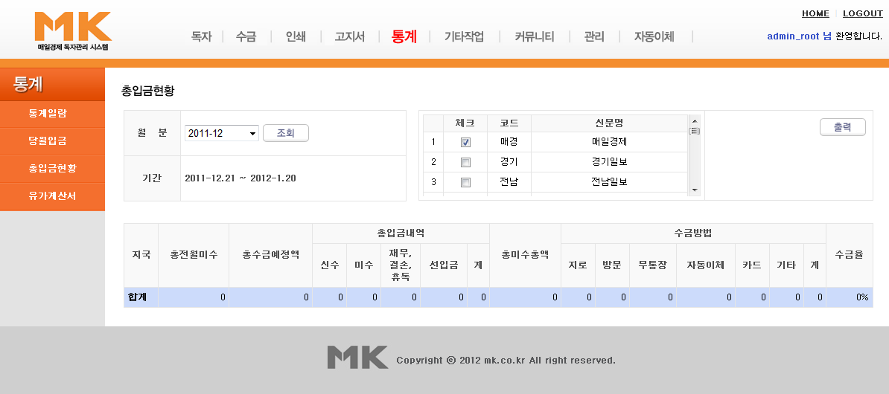
총 입금현황
①
③
④
②
지국별 총 입금현황 조회
① 월분에서 조회하고자 하는 해당월을 선택합니다.
② 조회하고자 하는 신문코드를 체크박스를 통해 선택합니다.
③ [조회] 버튼을 클릭하면 선택된 조건을 기준으로 통계가
조회됩니다.
④ [출력] 버튼을 클릭하면 프린트 출력이 가능합니다.

Slide 30
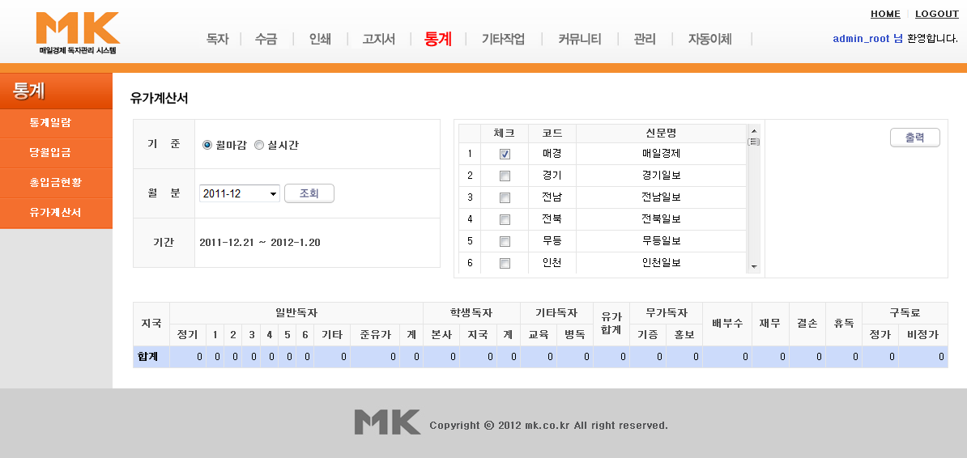
유가계산서
①
⑤
④
②
③
지국별 유가계산서 조회
① 기준에서 조회하고자 하는 기준을 선택합니다.
② 월분에서 조회하고자 하는 해당월을 선택합니다.
③ 조회하고자 하는 신문코드를 체크박스를 통해 선택합니다.
④ [조회] 버튼을 클릭하면 선택된 조건을 기준으로 통계가
조회됩니다.
⑤ [출력] 버튼을 클릭하면 프린트 출력이 가능합니다.

Slide 31
6. 기타작업
▶월 마감

Slide 32
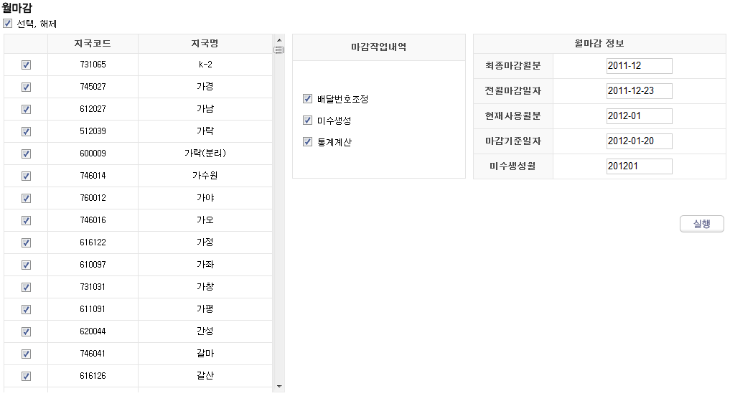
월마감
②
③
④
①
지국의 상세 정보를 확인하거나 수정할 수 있는 화면
① 월마감 작업을 할 지국을 선택합니다.
② 월마감 작업내역을 선택합니다.
③ 미수생성 월을 설정합니다.
④ 월마감 작업을 실행합니다.

Slide 33
7. 커뮤니티
- 공지사항
- 메인알림

Slide 34
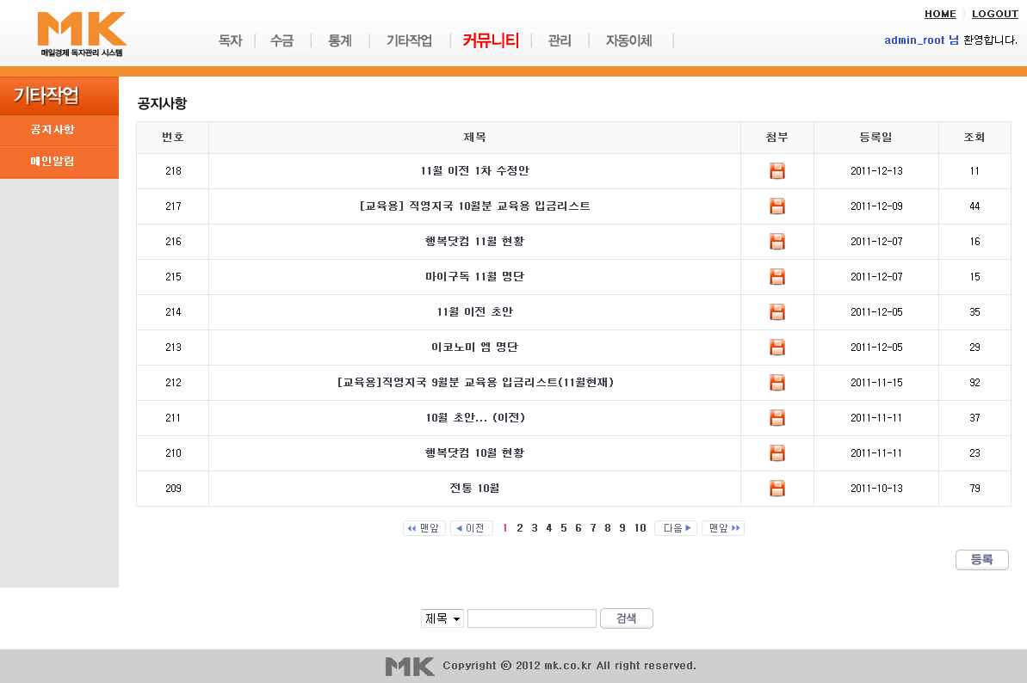
공지사항(1/3)
④
③
⑤
①
②
지국권한에 따른 공지사항 조회리스트(직영,전체)
① 검색하고자 하는 조건을 선택, 검색어를 입력합니다.
② [조회]버튼을 클릭합니다.
③ 첨부파일을 클릭 시 해당하는 파일을 다운로드 할 수 있습니다.
④ 제목 클릭 시 해당게시물의 상세페이지를 볼 수 있습니다.
⑤ [등록]버튼 클릭 시 공지사항게시물을 작성할 수 있는 페이지로
이동합니다.

Slide 35
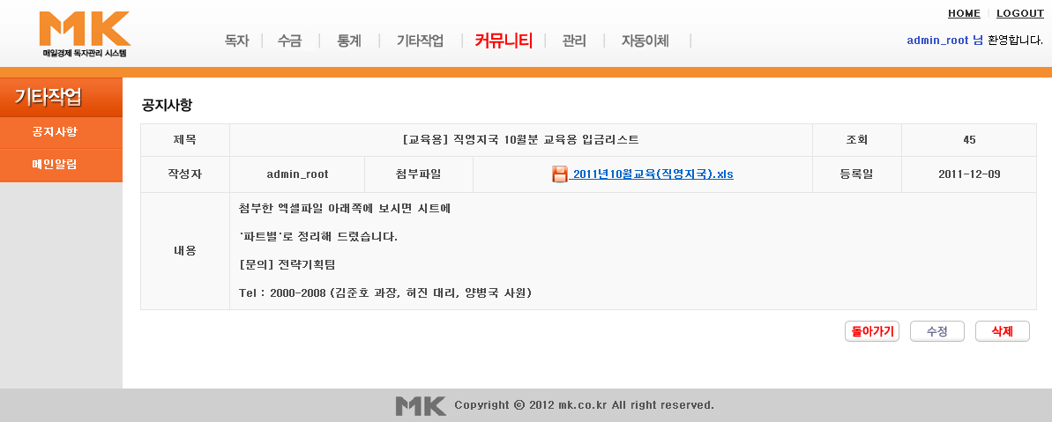
공지사항(2/3)
①
②
③
④
공지사항 조회상세
① 첨부파일 클릭 시 해당하는 파일을 다운로드 할 수 있습니다.
② 돌아가기 버튼 클릭 시 공지사항 리스트페이지로 이동합니다.
③ [수정]버튼 클릭 시 공지사항게시물을 수정할 수 있는 페이지로
이동합니다.
④ [삭제]버튼 클릭 시 해당게시물을 삭제할 수 있습니다.

Slide 36
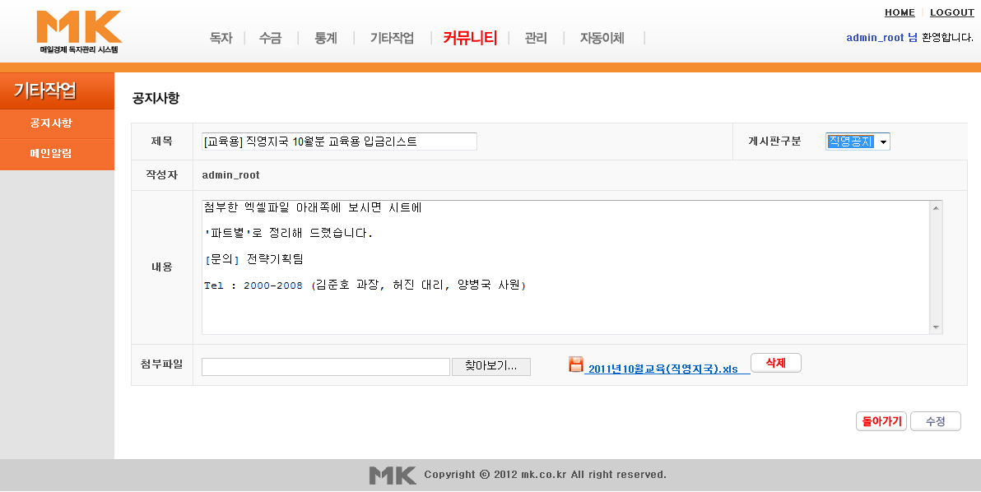
공지사항(3/3)
①
②
③
④
⑦
⑧
⑤
⑥
공지사항쓰기,수정
① 제목을 입력합니다.(필수)
② 게시판구분을 선택합니다.(직영공지,전체공지 중 선택)
③ 내용을 입력합니다.(필수)
④ 첨부파일을 [찾아보기] 버튼을 통해 첨부합니다.(선택)
⑤ 첨부파일을 클릭 해 다운받을 수 있습니다.
⑥ [삭제]버튼을 클릭 해 해당파일을 삭제할 수 있습니다.
⑦ [돌아가기] 버튼 클릭 시 전페이지로 이동합니다.
⑧ [수정]버튼 클릭 시 공지사항게시물을 수정, 저장합니다.

Slide 37
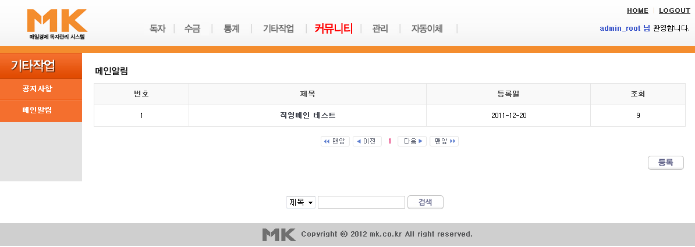
메인알림(1/3)
③
④
①
②
메인알림리스트
① 검색하고자 하는 조건을 선택, 검색어를 입력합니다.
② [조회]버튼을 클릭합니다.
③ 제목 클릭 시 해당게시물의 상세페이지를 볼 수 있습니다.
④ [등록]버튼 클릭 시 메인알림게시물을 작성할 수 있는 페이지로
이동합니다.

Slide 38
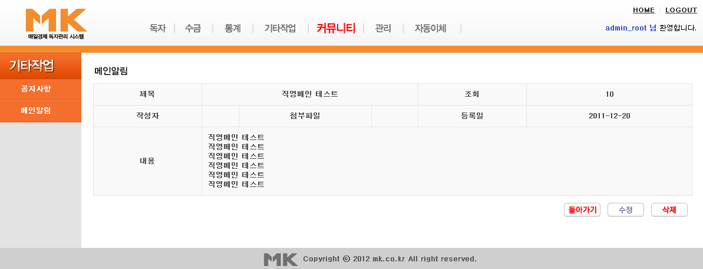
메인알림(2/3)
①
②
③
메인알림 상세
① [돌아가기] 버튼 클릭 시 공지사항 리스트페이지로 이동합니다.
② [수정]버튼 클릭 시 공지사항게시물을 수정할 수 있는 페이지로
이동합니다.
③ [삭제]버튼 클릭 시 해당게시물을 삭제할 수 있습니다.

Slide 39
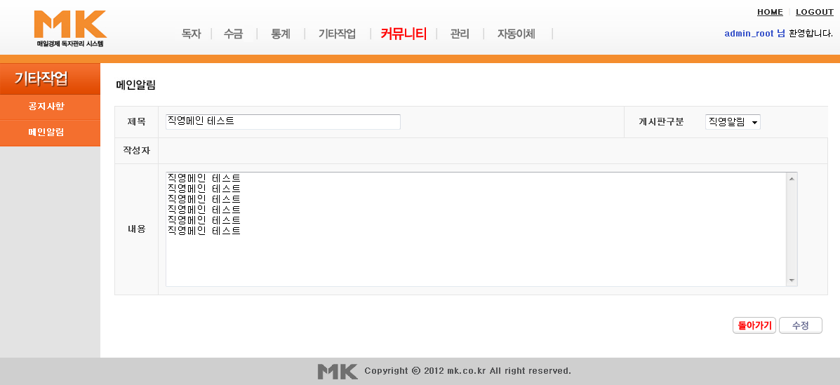
메인알림(3/3)
①
②
③
④
⑤
메인알림쓰기,수정
① 제목을 입력합니다.(필수)
② 게시판구분을 선택합니다.(직영공지,전체공지 중 선택)
③ 내용을 입력합니다.(필수)
④ [돌아가기] 버튼 클릭 시 이전페이지로 이동합니다.
⑤ [수정]버튼 클릭 시 메인알림 게시물을 수정, 저장합니다.

Slide 40
8. 관 리
▶지국등록
▶지국관리
- 지국정보

Slide 41
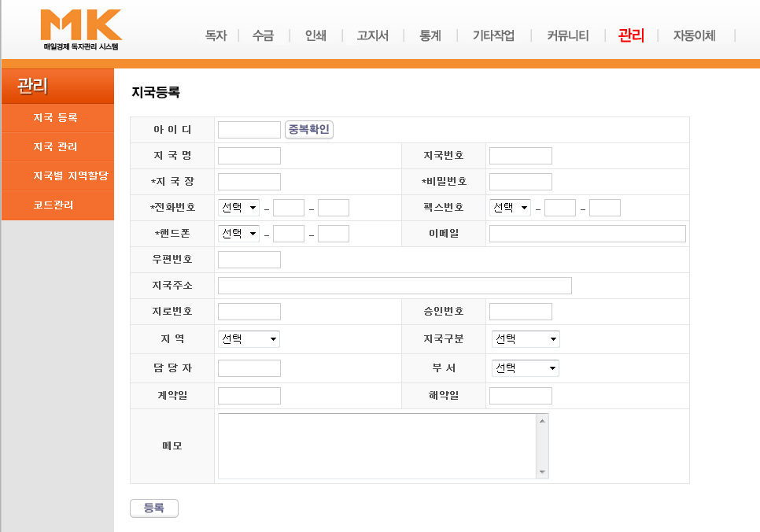
지국등록
①
②
③
④
신규 지국을 등록할 수 있는 화면
① 추가할 지국의 아이디(지국번호)를 입력합니다.
아이디는 반드시 6자리의 지국번호만 등록 가능
② 아이디 입력 후 [중복확인]버튼을 클릭합니다.
등록 가능한 아이디일 경우 ‘지국번호’칸에 아이디와 동일한 값이 자동으로 입력됩니다.
③ 등록할 지국에 대한 기본 정보를 입력합니다.
④ [등록] 버튼을 클릭하면 지국 등록이 완료됩니다.
※ 지로번호는 지로영수증 출력 시 참조하는 정보로
정확한 입력이 필요합니다. (직영지국 : 3146440)

Slide 42
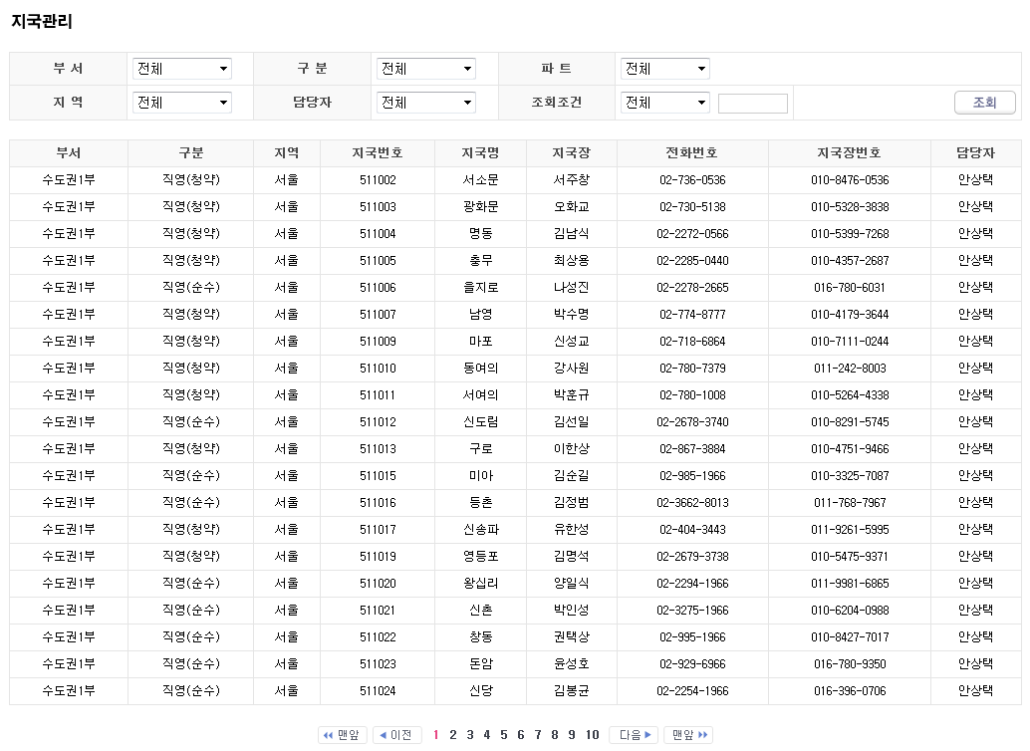
지국관리
①
②
③
등록된 지국 현황 확인 및 조건 별 조회가 가능한 화면
① 조회조건을 설정할 수 있는 영역으로 희망하는 조건을 선택합니다.
최초화면은 전체 지국 리스트를 표시합니다.
② [조회]버튼 클릭 시 조회조건에 따른 지국 리스트를 표시합니다.
③ 조회한 지국리스트가 보여지며 특정 지국을 클릭하면 ‘지국정보’
화면으로 이동합니다.

Slide 43
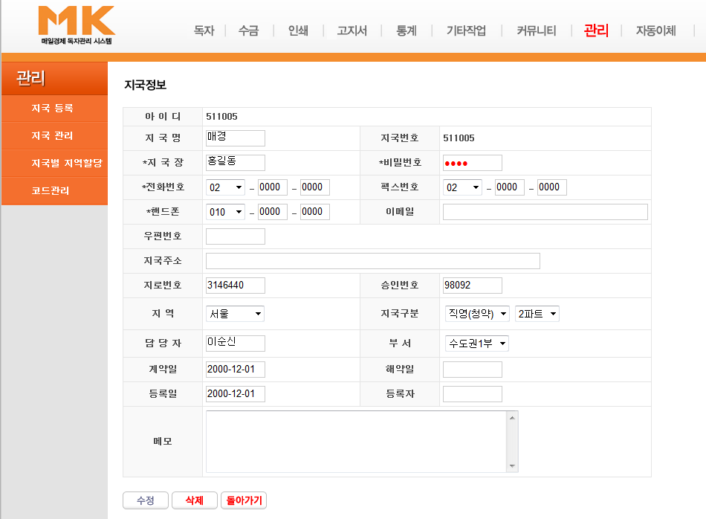
지국관리 - 지국정보
①
②
③
④
지국의 상세 정보를 확인하거나 수정할 수 있는 화면
① 지국관리 화면에서 선택한 지국의 상세정보가 표시됩니다.
수정이 필요한 정보가 있을 경우 해당 칸에 새로운 정보 입력
② [수정]버튼 클릭 시 새로 입력한 정보로 저장됩니다.
③ [삭제]버튼 클릭 시 조회된 지국을 완전히 삭제합니다.
④ [돌아가기]버튼 클릭 시 이전화면인 지국관리화면으로 이동합니다.

Slide 44
9. 자동이체
▶일반독자관리
- 이체신청(EB13)
- 신청결과(EB14)
- 이체청구(EB21)
- 청구결과(EB22)
- 이체내역조회
- 미수독자조회
- 환불내역입력
- 은행신청(EB11)
- 은행신청결과(EB12)

Slide 45
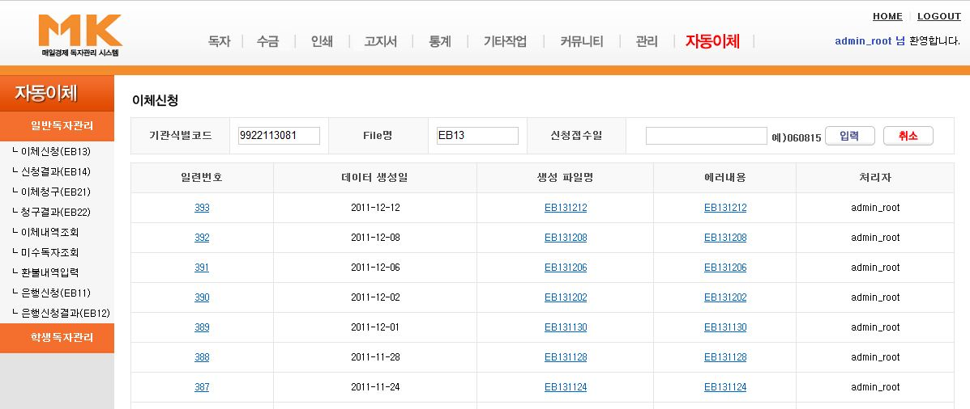
일반독자관리 - 이체신청(EB13)
①
②
③
자동이체 일반,학생지국 독자의 이체신청 파일 생성 화면
① 파일생성에 필요한 정보 입력합니다
신청접수일 기재 후 [입력] 버튼을 누르면 EB13 파일이 생성됩니다.
같은 날짜의 파일을 생성할 수 없습니다.
② 일련번호나 생성 파일명을 클릭하면 해당 파일을 서버에서 받을 수 있습니다.
③ 에러내용을 클릭하면 에러 내용 조회화면으로 넘어갑니다.
화면출력의 데이터 노출 기준은 지국,작업일자 별 합산 데이터가 노출됩니다.

Slide 46
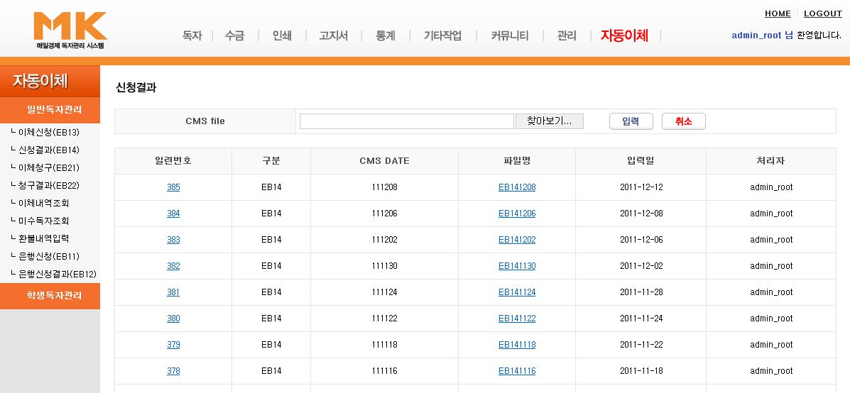
일반독자관리 - 신청결과(EB14)
①
②
자동이체 일반,학생지국 독자의 이체신청결과 파일 등록 화면
① 이체신청결과 파일을 등록 합니다.
파일 첨부 후 [입력] 버튼을 누르면 EB14 파일이 등록됩니다.
② 일련번호나 등록된 파일명을 클릭하면 해당 파일의 상세 내역을 조회할 수 있습니다.

Slide 47
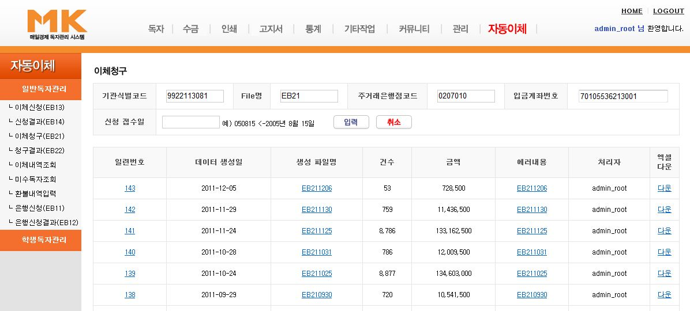
일반독자관리 - 이체청구 (EB21)
①
②
③
④
자동이체 일반,학생지국 독자의 이체청구 파일 생성 화면
① 파일생성에 필요한 정보 입력합니다
신청 접수일 기재 후 [입력]버튼을 누르면 EB21 파일이 생성됩니다.
같은 날짜의 파일을 생성할 수 없습니다.
② 일련번호나 생성 파일명을 클릭하면 해당 파일을 서버에서 받을 수 있습니다.
③ 에러내용을 클릭하면 에러 내용 조회화면으로 넘어갑니다.
화면출력의 데이터 노출 기준은 지국,작업일자 별 합산 데이터가 노출됩니다.
④ [다운] 버튼을 클릭하면 이체청구 자료가 엑셀파일로 저장됩니다.

Slide 48
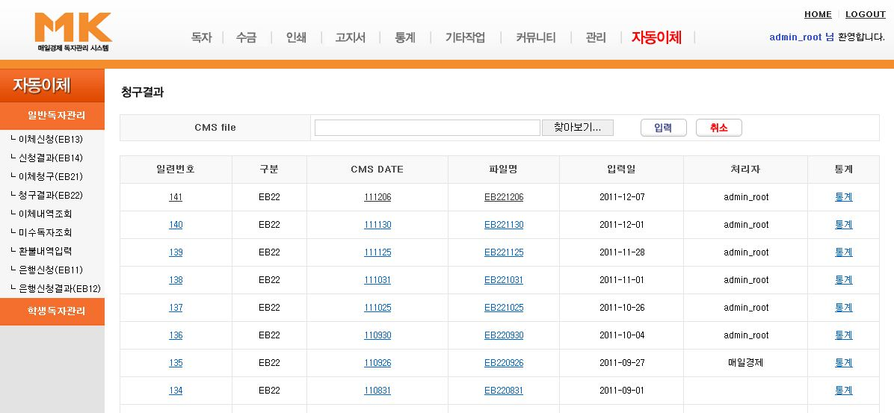
일반독자관리 - 청구결과(EB22)
①
②
②
③
자동이체 일반,학생지국 독자의 이체청구결과 파일 등록 화면
① 이체청구결과 파일을 등록 합니다.
파일 첨부 후 [입력] 버튼을 누르면 EB22 파일이 등록됩니다.
② 일련번호나 등록된 파일명을 클릭하면 해당 파일의 상세 내역을
조회할 수 있습니다.
③ [통계] 버튼을 클릭하면 청구결과 자료가 엑셀파일로 저장됩니다.
엑셀출력의 데이터 노출 기준은 지국별 합산 데이터가 노출됩니다.

Slide 49
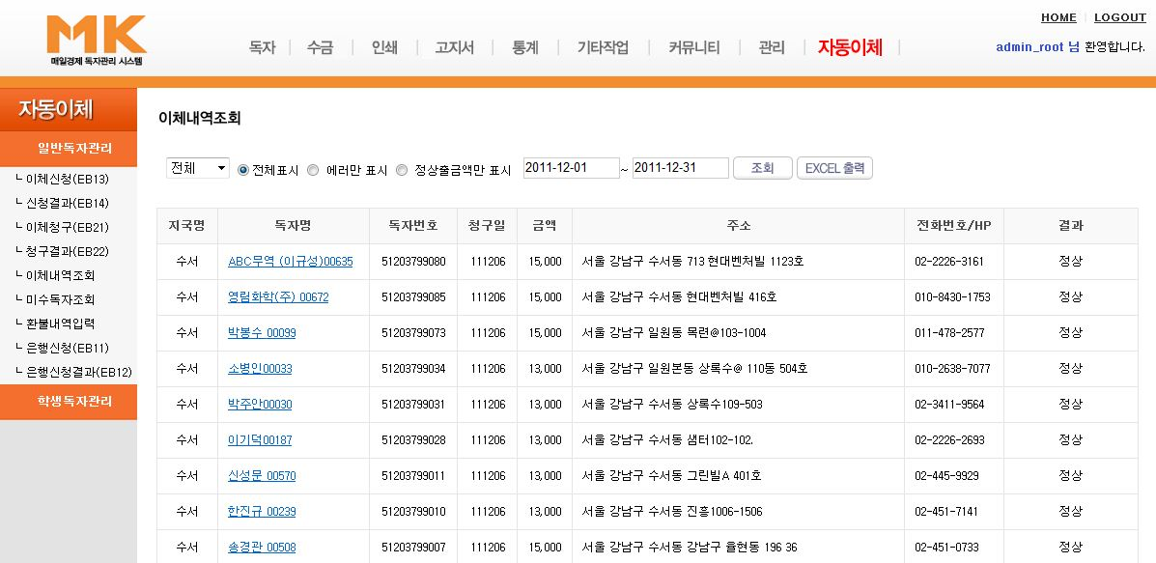
일반독자관리 - 이체내역조회
①
②
자동이체 일반,학생지국 독자의 이체내역 조회 화면
① 검색조건 별 이체내역을 조회합니다.
지국 별 조회 가능
기간 별 조회 가능
② 독자 상세 정보를 조회합니다.

Slide 50
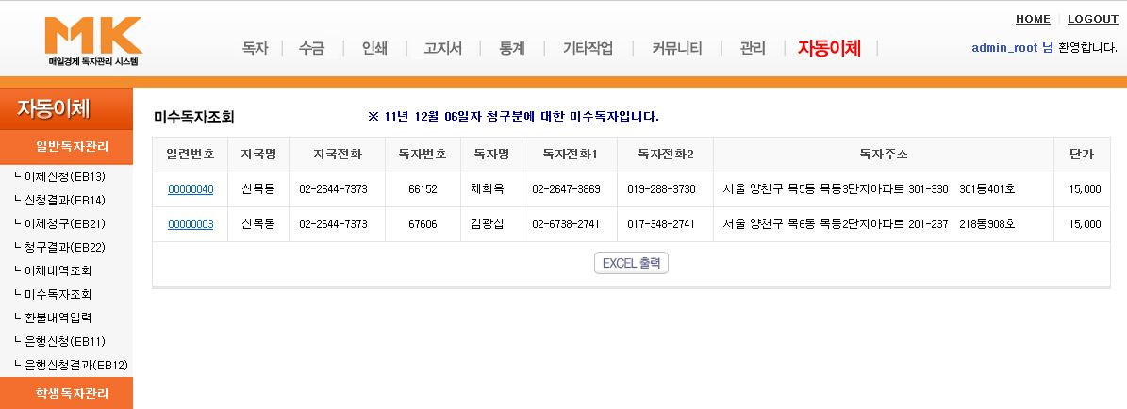
일반독자관리 - 미수독자조회
①
②
자동이체 일반,학생지국 독자의 미수 조회 화면
가장 최근 청구 분에 대한 미수독자 정보를 조회합니다.
① 독자 상세 정보를 조회합니다.
② 미수독자 목록을 Excel 로 출력합니다.

Slide 51
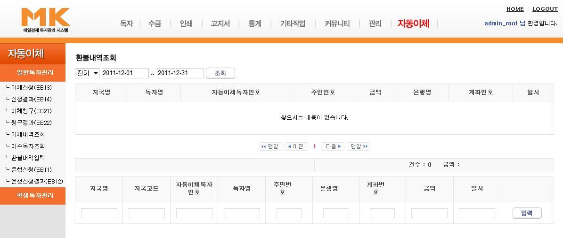
일반독자관리 - 환불내역조회
①
②
자동이체 일반,학생지국 독자의 환불내역 등록/조회 화면
① 조건 별 검색내역을 조회합니다.
② 환불내역을 기재한 후 [입력]버튼을 클릭하면 저장됩니다.
별도로 다른 부분들과 연계되어 작동되지는 않습니다.

Slide 52
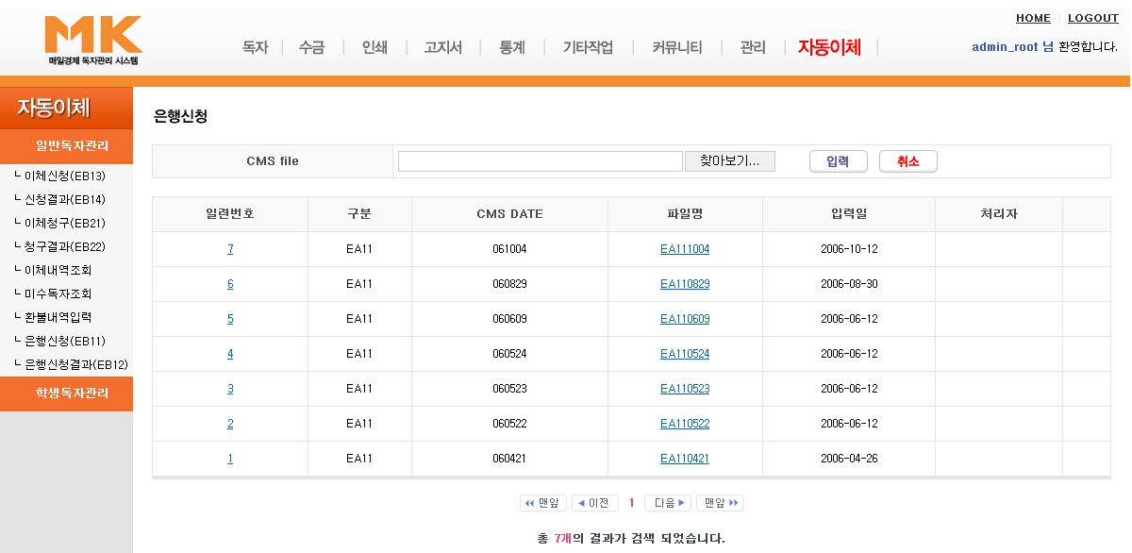
일반독자관리 - 은행신청(EB11)
①
②
자동이체 일반,학생지국 독자의 은행신청 파일 등록 화면
① 은행신청 파일을 등록 합니다.
파일 첨부 후 [입력] 버튼을 누르면 EB11 파일이 등록됩니다.
② 일련번호나 등록된 파일명을 클릭하면 해당 파일의 상세 내역을
조회할 수 있습니다.

Slide 53
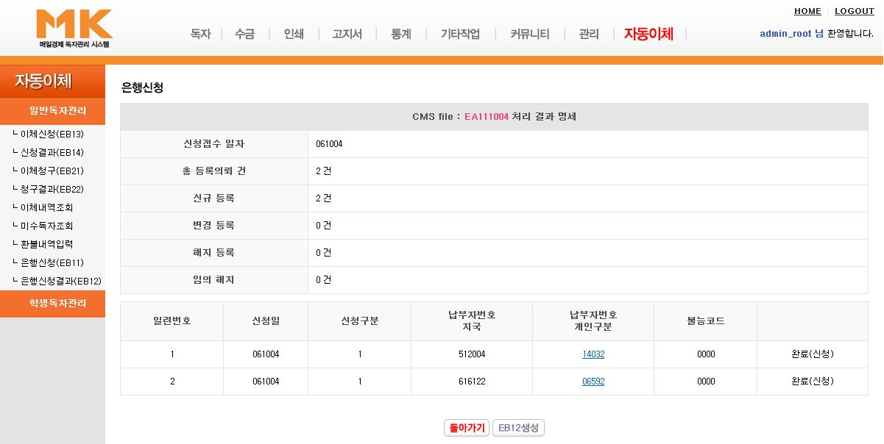
일반독자관리-은행신청(EB11) 상세
①
②
③
자동이체 일반,학생지국 독자의 은행신청 상세조회
① 은행신청 처리 결과 명세
전반적인 자료 조회 영역입니다.
② 클릭하면 납부자 정보 상세가 조회됩니다.
③ 해당 EB11파일을 토대로 EB12 결과 파일을 생성합니다.
파일 생성 시 비정상적인 데이터만 저장됩니다.

Slide 54
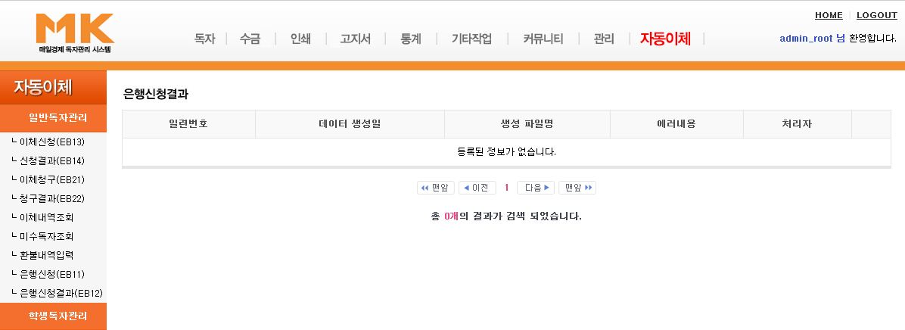
일반독자관리 - 은행신청결과(EB12)
자동이체 일반,학생지국 독자의 은행신청결과 조회 화면
은행신청(EB12) 파일 생성 후 결과내용을 조회합니다.

Slide 55
▶학생독자관리
- 이체신청(EB13)
- 신청결과(EB14)
- 이체청구(EB21)
- 청구결과(EB22)
- 이체내역조회
- 미수독자조회
- 환불내역입력
- 은행신청(EB11)
- 은행신청결과(EB12)

Slide 56
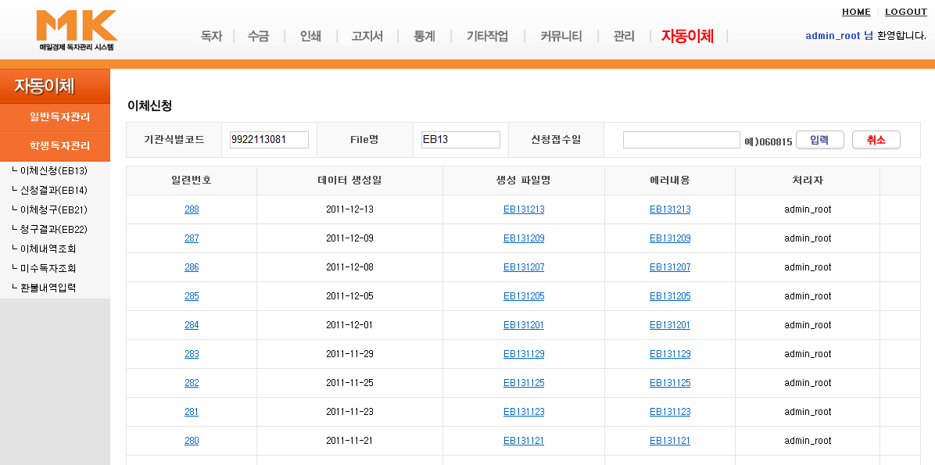
학생독자관리 - 이체신청(EB13)
①
③
②
자동이체 학생본사 독자의 이체신청 파일 생성 화면
① 파일생성에 필요한 정보 입력합니다
신청접수일 기재 후 [입력] 버튼을 누르면 EB13 파일이 생성됩니다.
같은 날짜의 파일을 생성할 수 없습니다.
② 일련번호나 생성 파일명을 클릭하면 해당 파일을 서버에서 받을 수 있습니다.
③ 에러내용을 클릭하면 에러 내용 조회화면으로 넘어갑니다.
화면출력의 데이터 노출 기준은 지국,작업일자 별 합산 데이터가 노출됩니다.

Slide 57
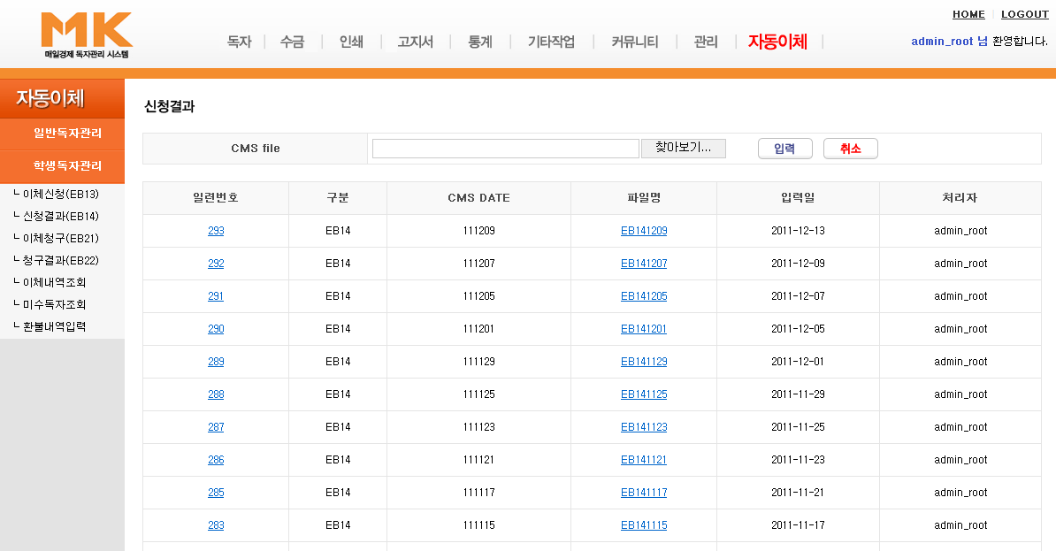
학생독자관리 - 신청결과(EB14)
①
②
자동이체 학생본사 독자의 이체신청결과 파일 등록 화면
① 이체신청결과 파일을 등록 합니다.
파일 첨부 후 [입력] 버튼을 누르면 EB14 파일이 등록됩니다.
② 일련번호나 등록된 파일명을 클릭하면 해당 파일의 상세 내역을
조회할 수 있습니다.

Slide 58
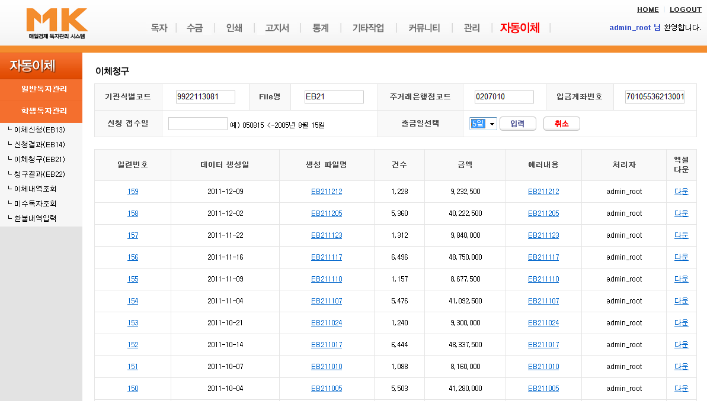
학생독자관리 - 이체청구(EB21)
①
②
③
④
자동이체 학생본사 독자의 이체청구 파일 생성 화면
① 파일생성에 필요한 정보 입력합니다
신청 접수일 기재 후 [입력]버튼을 누르면 EB21 파일이 생성됩니다.
같은 날짜의 파일을 생성할 수 없습니다.
출금일 선택은 현재 5일만 선택할 수 있습니다.
② 일련번호나 생성 파일명을 클릭하면 해당 파일을 서버에서 받을 수 있습니다.
③ 에러내용을 클릭하면 에러 내용 조회화면으로 넘어갑니다.
화면출력의 데이터 노출 기준은 지국,작업일자 별 합산 데이터가 노출됩니다.
④ [다운] 버튼을 클릭하면 이체청구 자료가 엑셀파일로 저장됩니다.

Slide 59
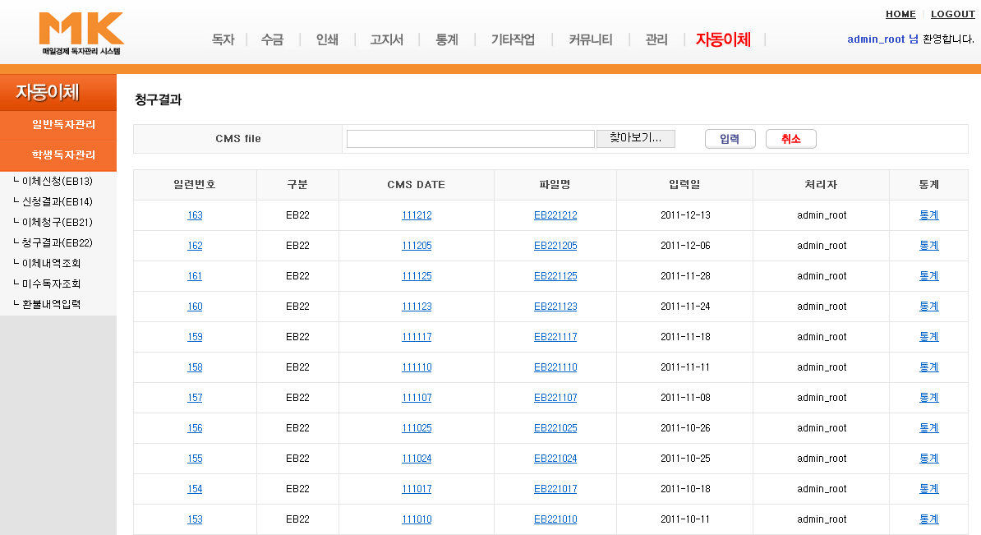
학생독자관리 - 청구결과(EB22)
①
②
②
③
자동이체 학생본사 독자의 이체청구결과 파일 등록 화면
① 이체청구결과 파일을 등록 합니다.
파일 첨부 후 [입력] 버튼을 누르면 EB22 파일이 등록됩니다.
② 일련번호나 등록된 파일명을 클릭하면 해당 파일의 상세 내역을 조회할 수 있습니다.
③ [통계] 버튼을 클릭하면 청구결과 자료가 엑셀파일로 저장됩니다.
엑셀출력의 데이터 노출 기준은 지국별 합산 데이터가 노출됩니다.

Slide 60
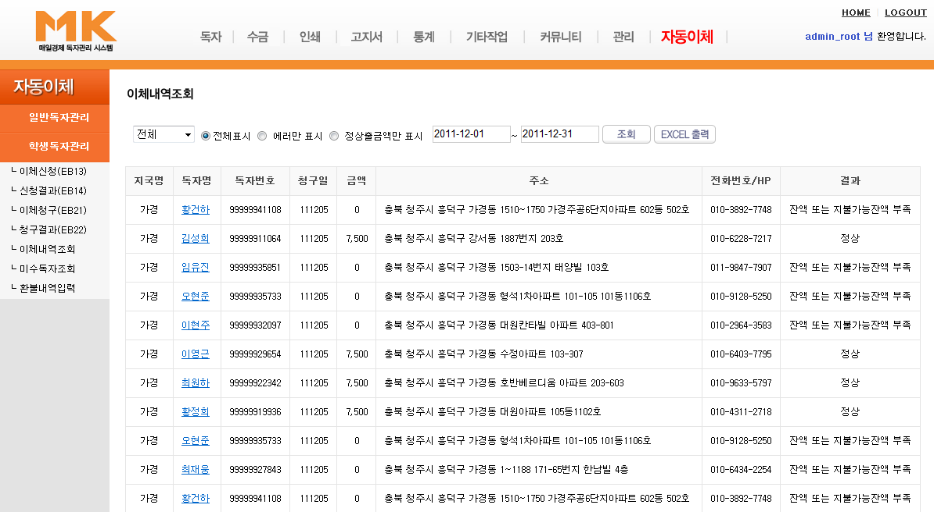
학생독자관리 - 이체내역조회
①
②
자동이체 학생본사 독자의 이체내역 조회 화면
① 검색조건 별 이체내역을 조회합니다.
지국 별 조회 가능
기간 별 조회 가능
② 독자 상세 정보를 조회합니다.

Slide 61
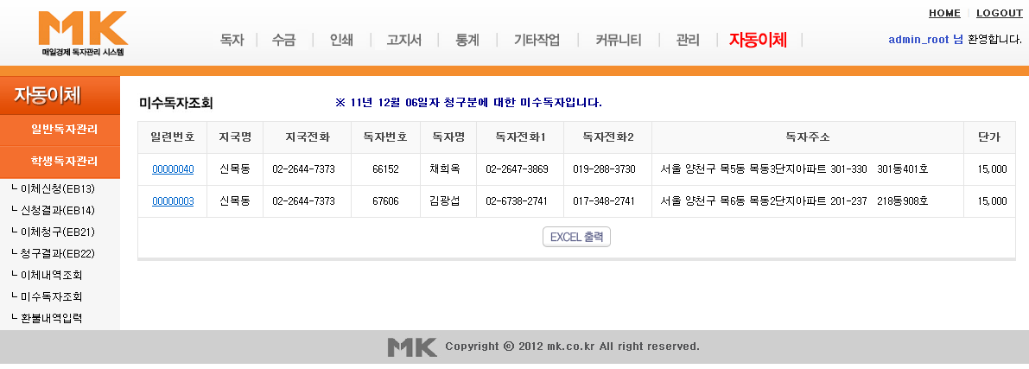
학생독자관리 - 미수독자조회
①
②
자동이체 학생본사독자의 미수 조회 화면
가장 최근 청구 분에 대한 미수독자 정보를 조회합니다.
① 독자 상세 정보를 조회합니다.
② 미수독자 목록을 Excel 로 출력합니다.

Slide 62
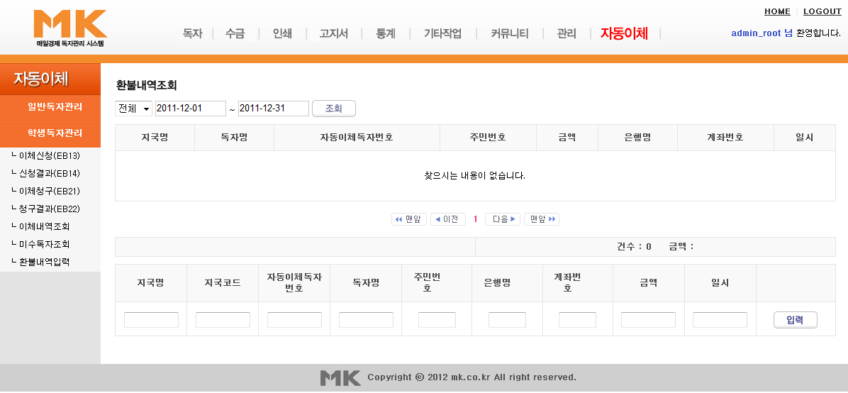
학생독자관리 - 환불내역조회
①
②
자동이체 학생본사 독자의 환불내역 등록/조회 화면
① 조건 별 검색내역을 조회합니다.
② 환불내역을 기재한 후 [입력]버튼을 클릭하면 저장됩니다.
별도로 다른 부분들과 연계되어 작동되지는 않습니다.

